Slide 1

Dominando o Sudo no Linux
Interna

Slide 2
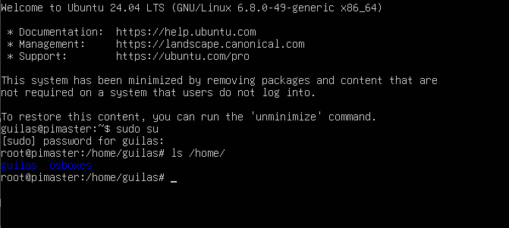
Listando Arquivos em um Diretório
O comando ls é seu aliado para listar os arquivos e diretórios dentro de um local específico. Você pode personalizar a exibição com opções como -l para informações detalhadas ou -a para mostrar arquivos ocultos.
Visualização
Exemplo
Para listar todos os arquivos no diretório /home, use o comando ls /home.
Interna

Slide 3
O Poderoso Sudo
O comando sudo concede privilégios de administrador temporários para executar comandos que exigem permissões especiais. Ele solicita sua senha de administrador e executa o comando com os privilégios necessários.
1
Exemplo
2
Segurança
Para instalar um novo software, você pode usar sudo apt-get install .
O sudo é essencial para manter a segurança do sistema, pois impede que usuários comuns modifiquem configurações críticas.
Interna

Slide 4
Navegando pelo Sistema de Arquivos
O sistema de arquivos do Linux é organizado em uma estrutura hierárquica, com diretórios específicos desempenhando funções importantes. Vamos explorar três diretórios chave.
/etc
/bin
/home
Armazena arquivos de configuração do sistema, como configurações de rede, serviços e permissões.
Contém comandos essenciais do sistema, disponíveis para todos os usuários.
Armazena os diretórios home dos usuários, onde cada usuário possui seu espaço para arquivos pessoais.
Interna

Slide 5


Procurando por Textos Específicos
O comando grep é a ferramenta ideal para encontrar um texto específico dentro de arquivos. Ele pode procurar em arquivos individuais ou em toda a estrutura de diretórios.
Exemplo
Recursivo
Para procurar a palavra "Linux" dentro de todos os arquivos no diretório /home/user, use grep "Linux" /home/user/*.
Para procurar em subdiretórios, utilize a opção -r, por exemplo: grep -r "Linux" /home/user.
Interna

